Slide 1
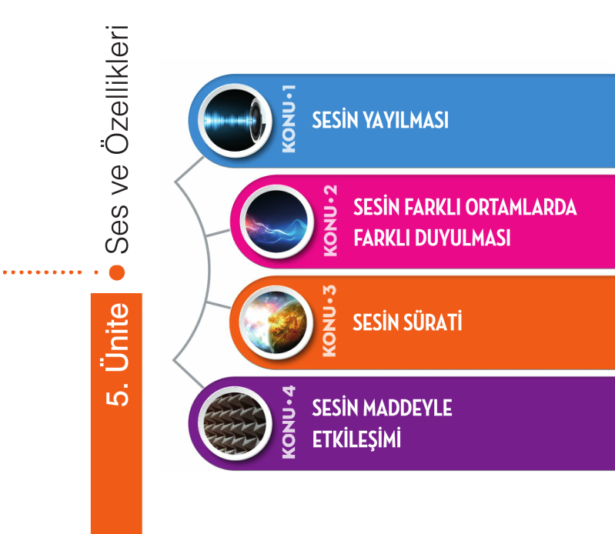

Slide 2
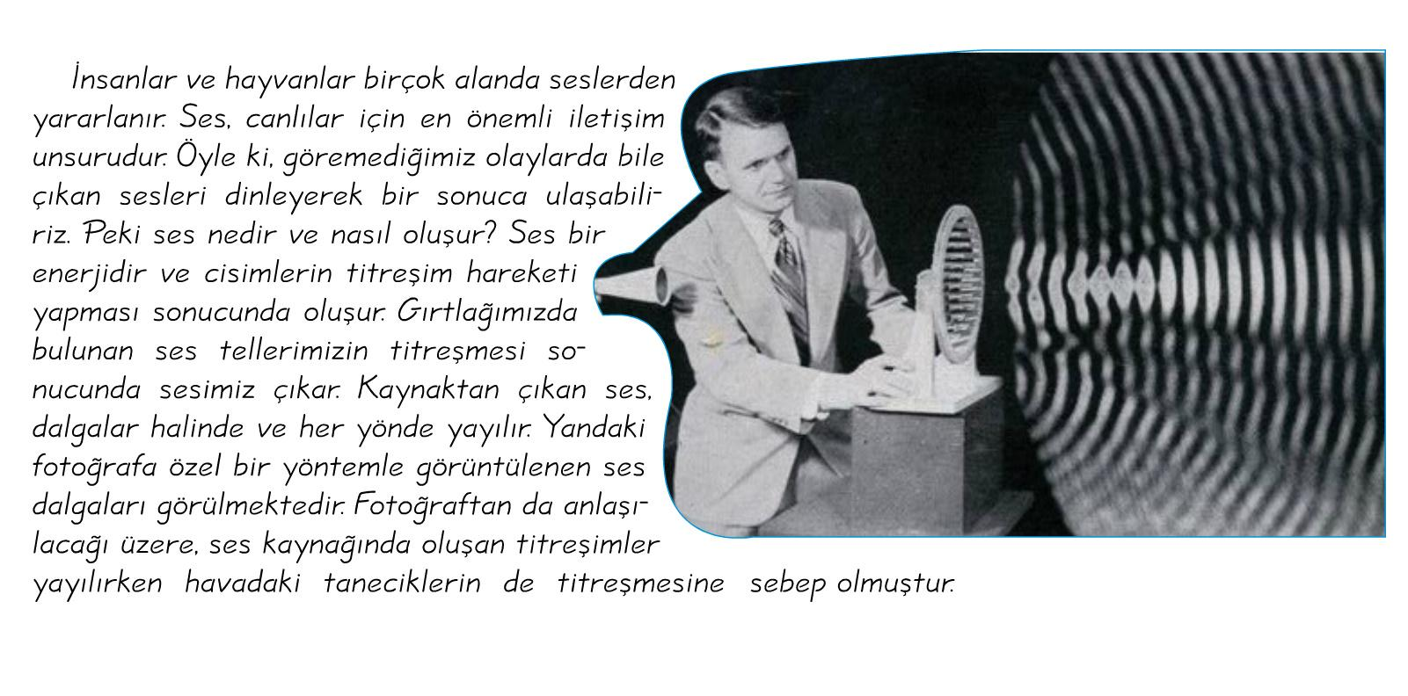
SESİN YAYILMASI

Slide 3
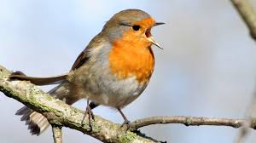
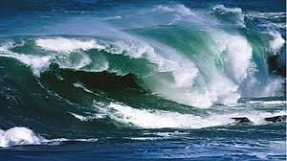
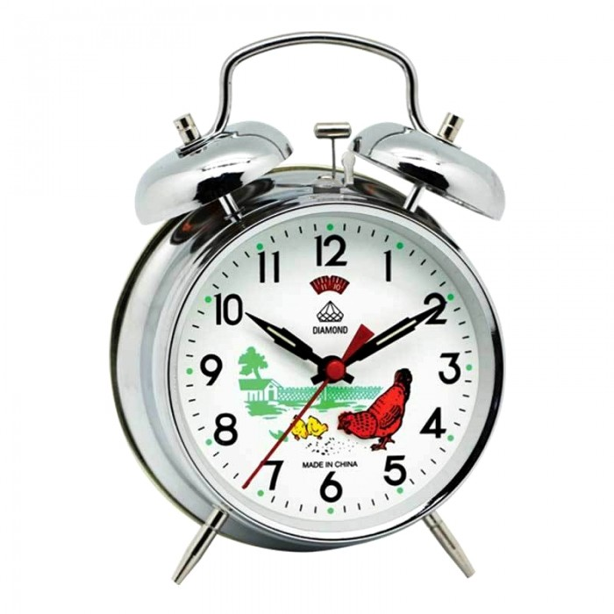
Sesin yayılabilmesi için ses kaynaklarının olması gerekir.
Doğal ses kaynakları: Bu sesleri çıkaran sesler doğal varlıklardır.
Kuş, rüzgâr, aslan, çocuk ve dalga sesleri örnek verilebilir.
Yapay ses kaynakları: İnsanlar tarafından yapılan eşya ve cihazlardan çıkan seslerdir.
Müzik aletlerinden çıkan sesler, otomobil kornası, çalar saat, hoparlörden çıkan sesler örnek verilebilir.

Slide 4
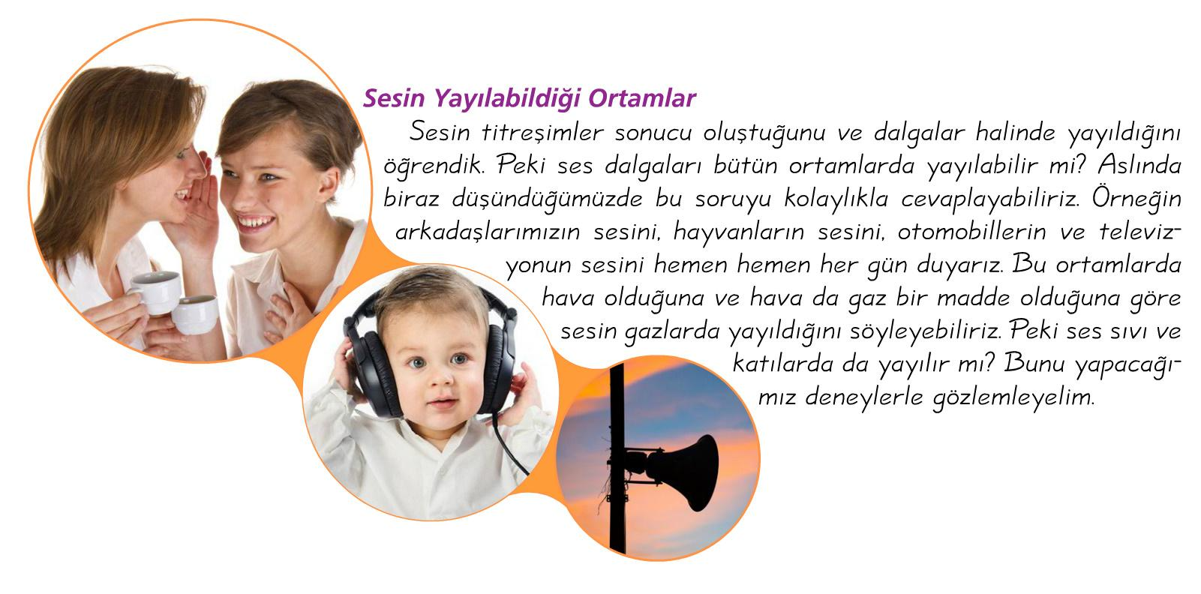

Slide 5
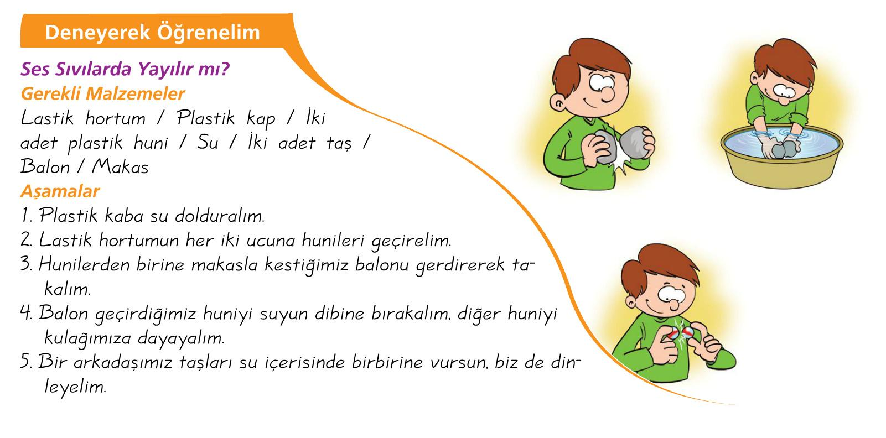

Slide 6
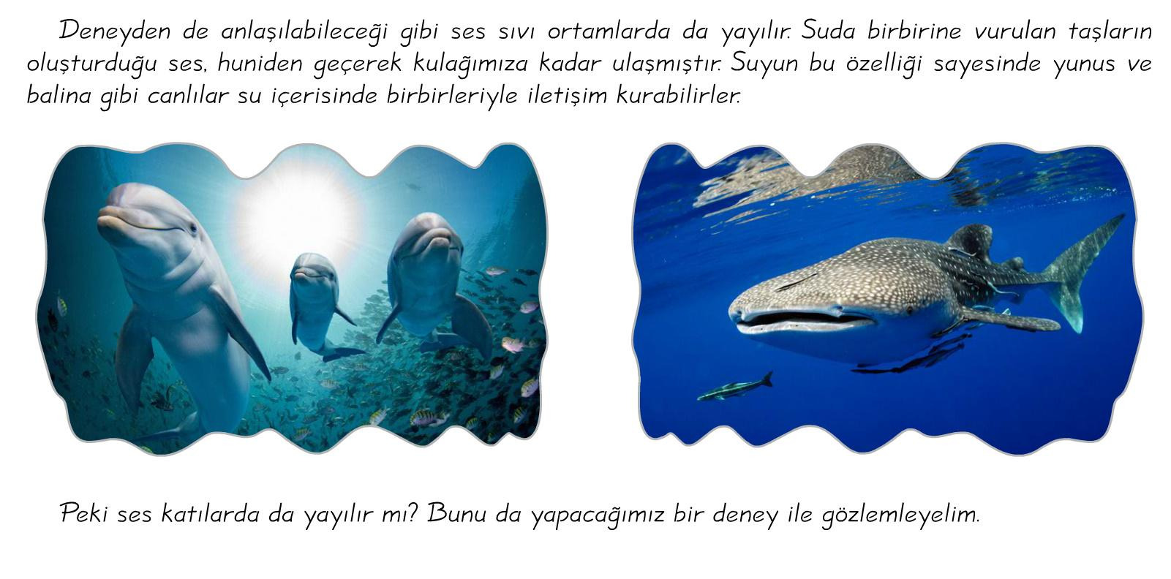

Slide 7
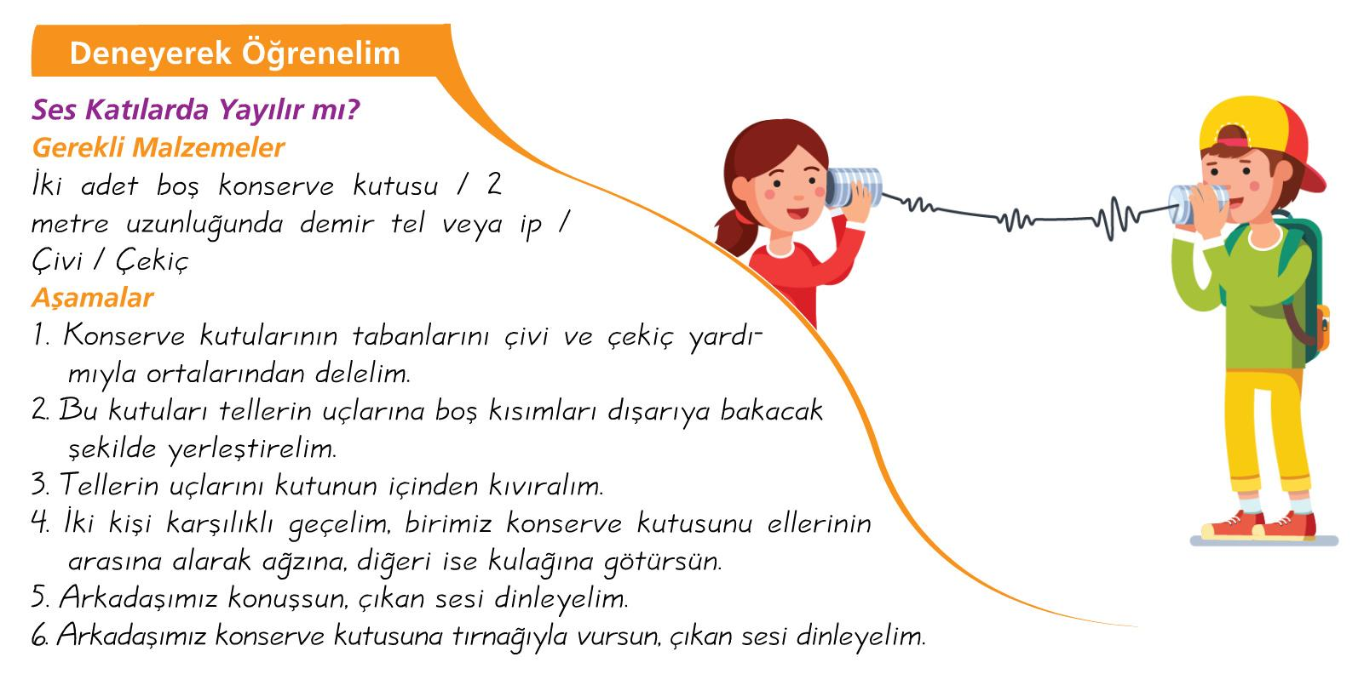

Slide 8
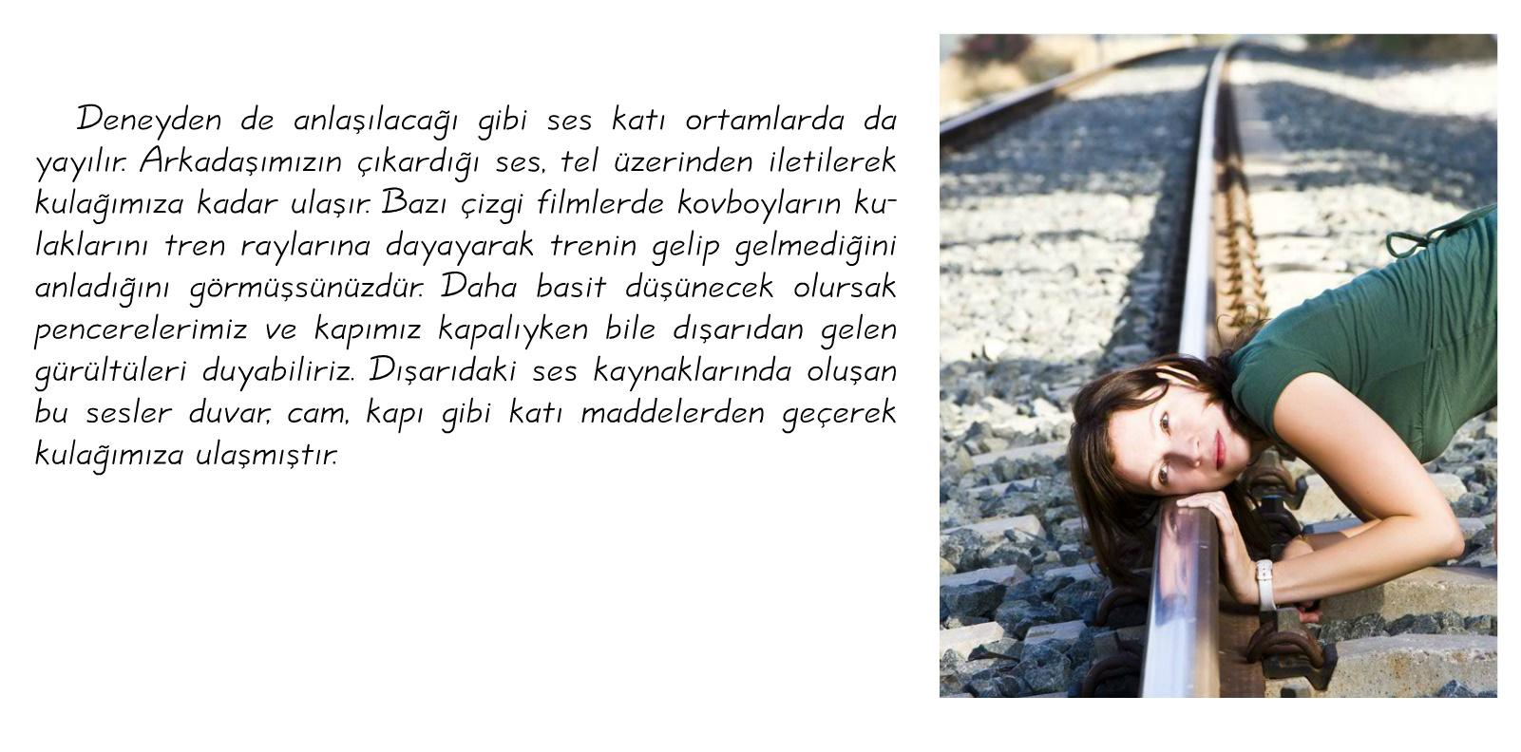

Slide 9
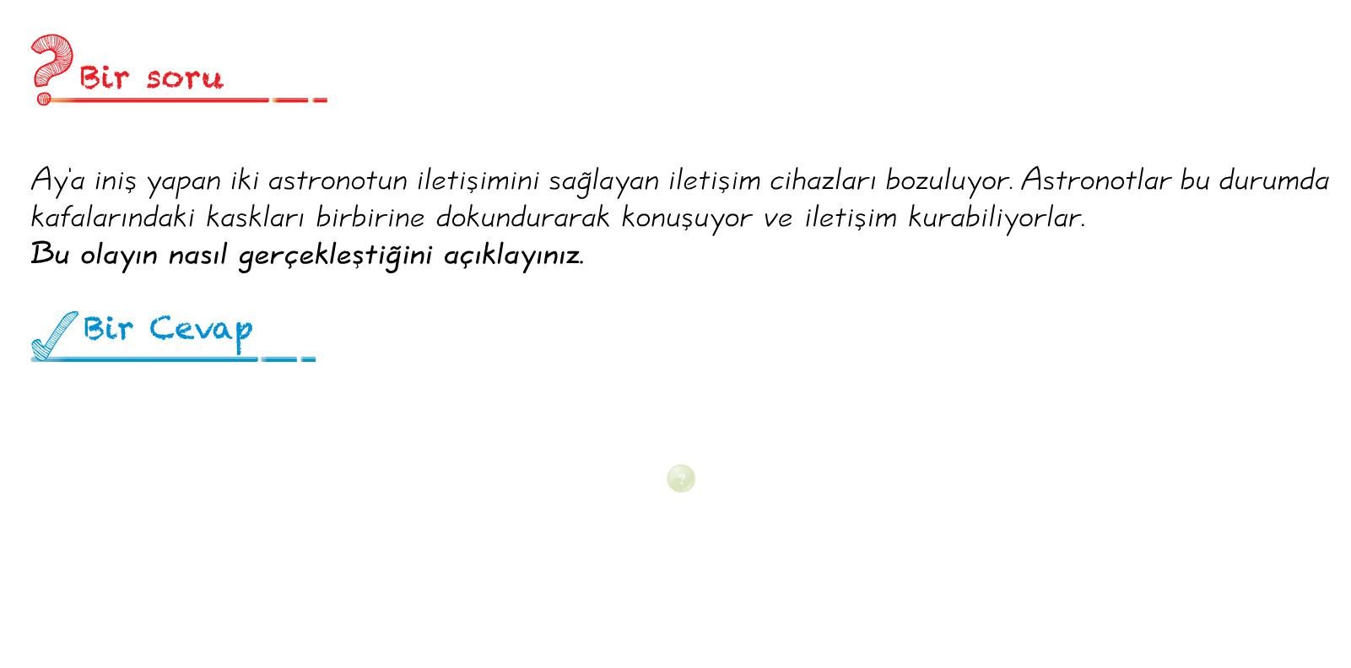

Slide 10
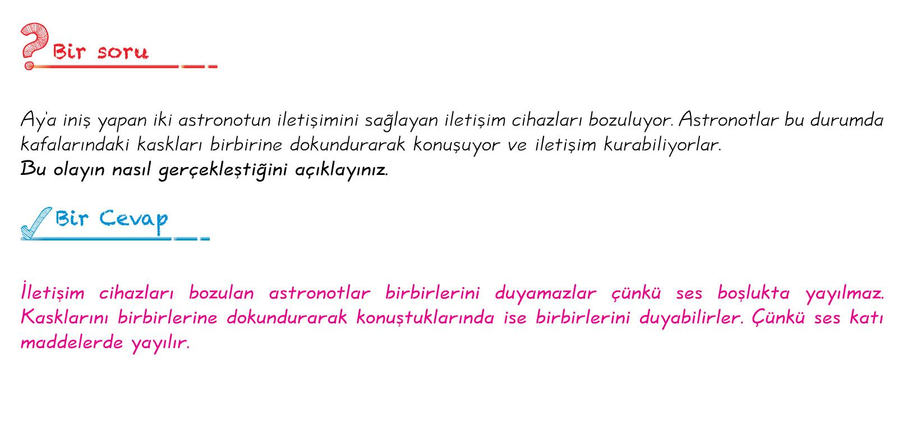

Slide 11
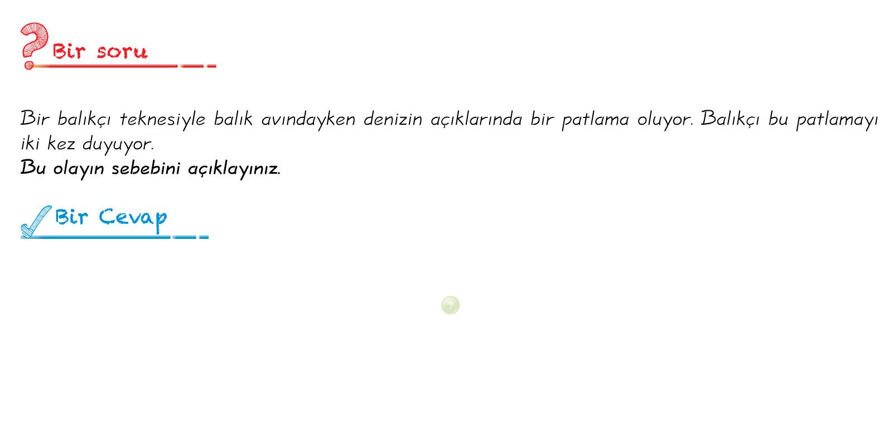

Slide 12
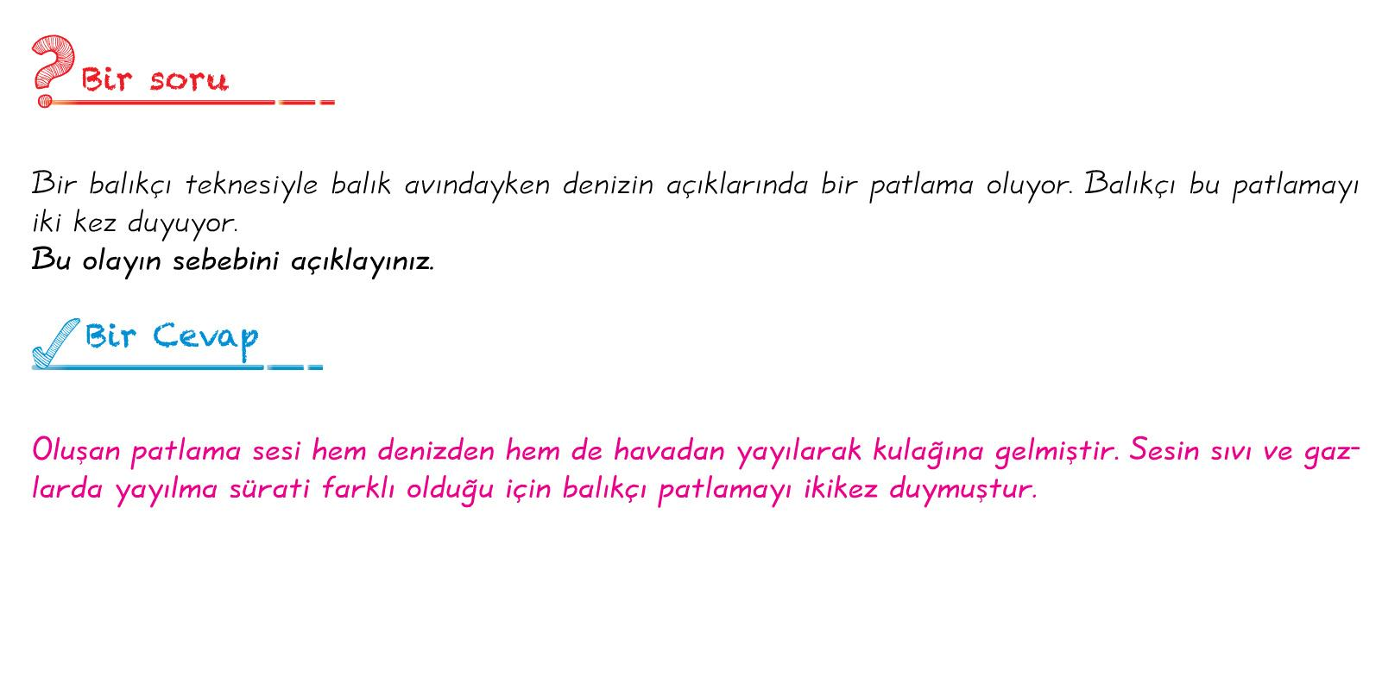

Slide 13
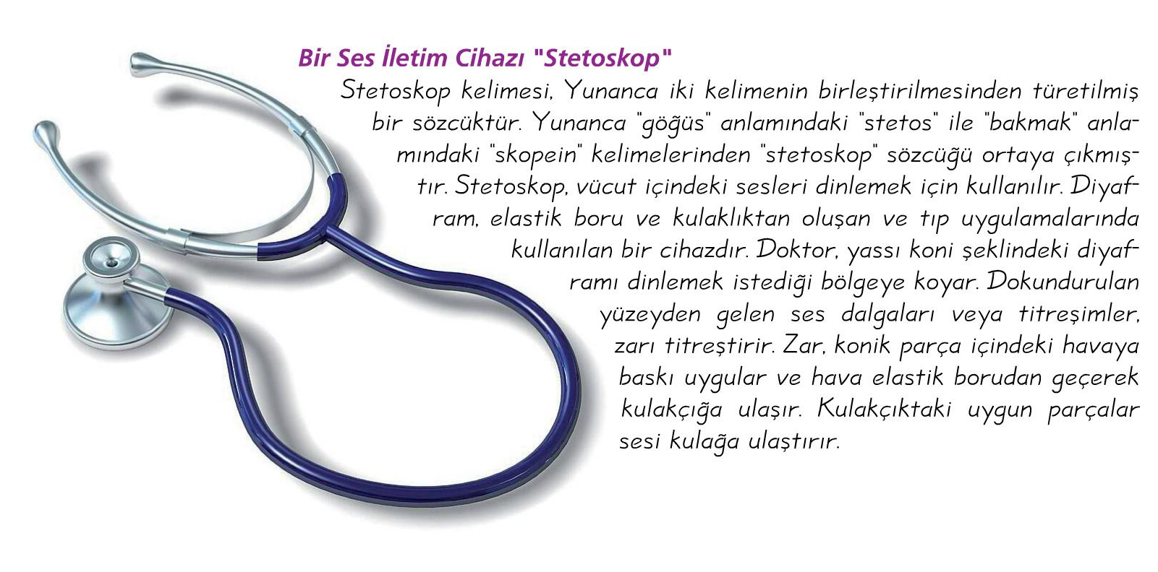

Slide 14

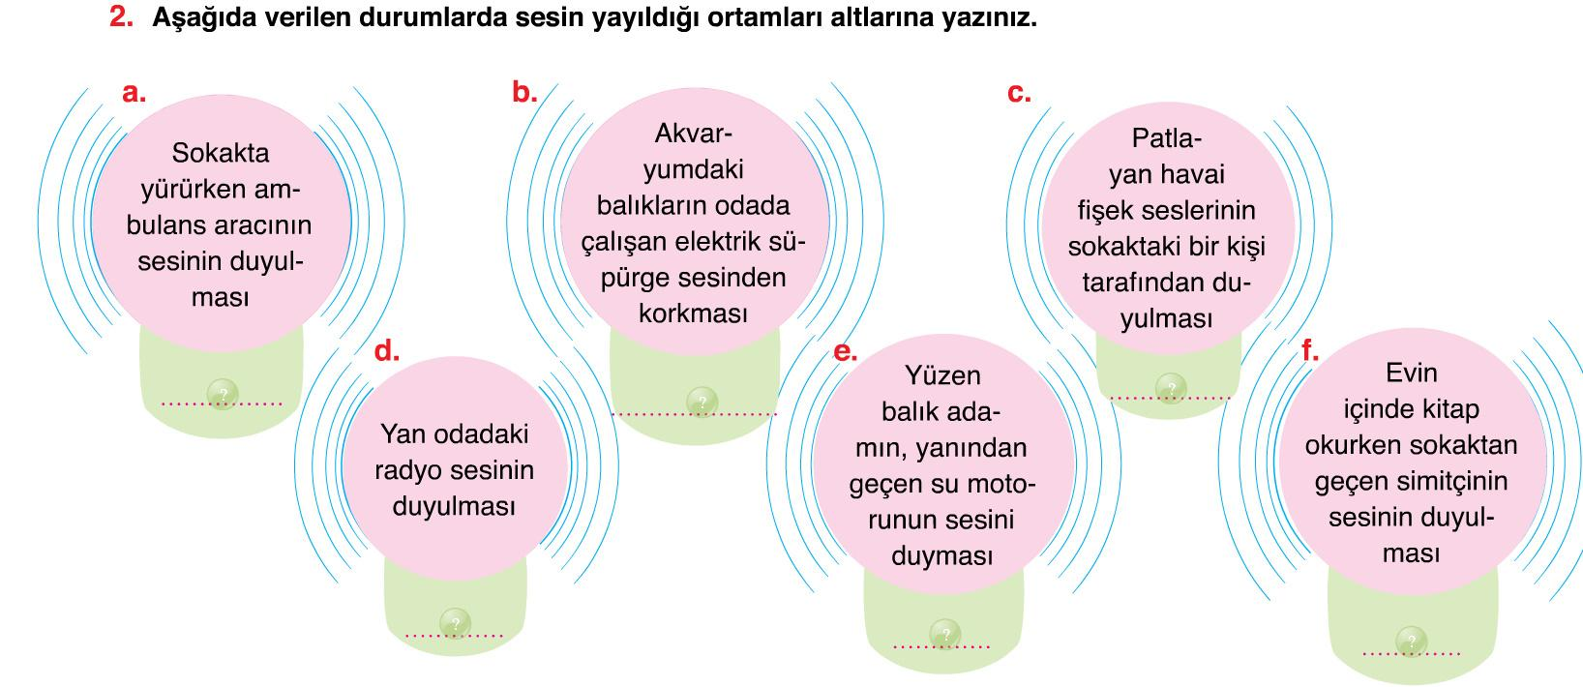

Slide 15


Slide 16
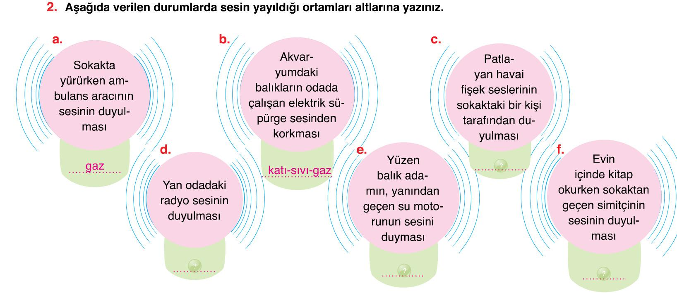

Slide 17


Slide 18
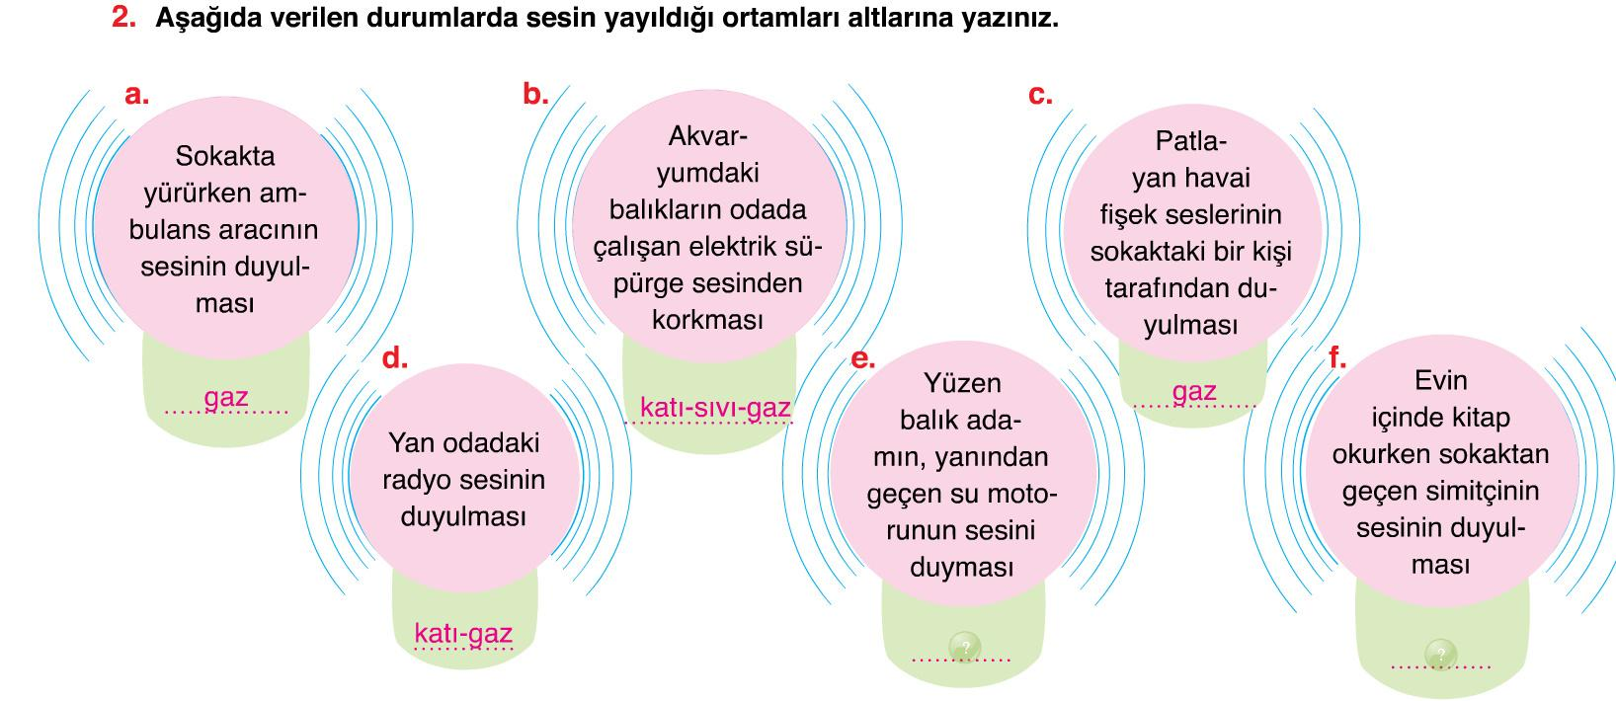

Slide 19


Slide 20


Slide 21
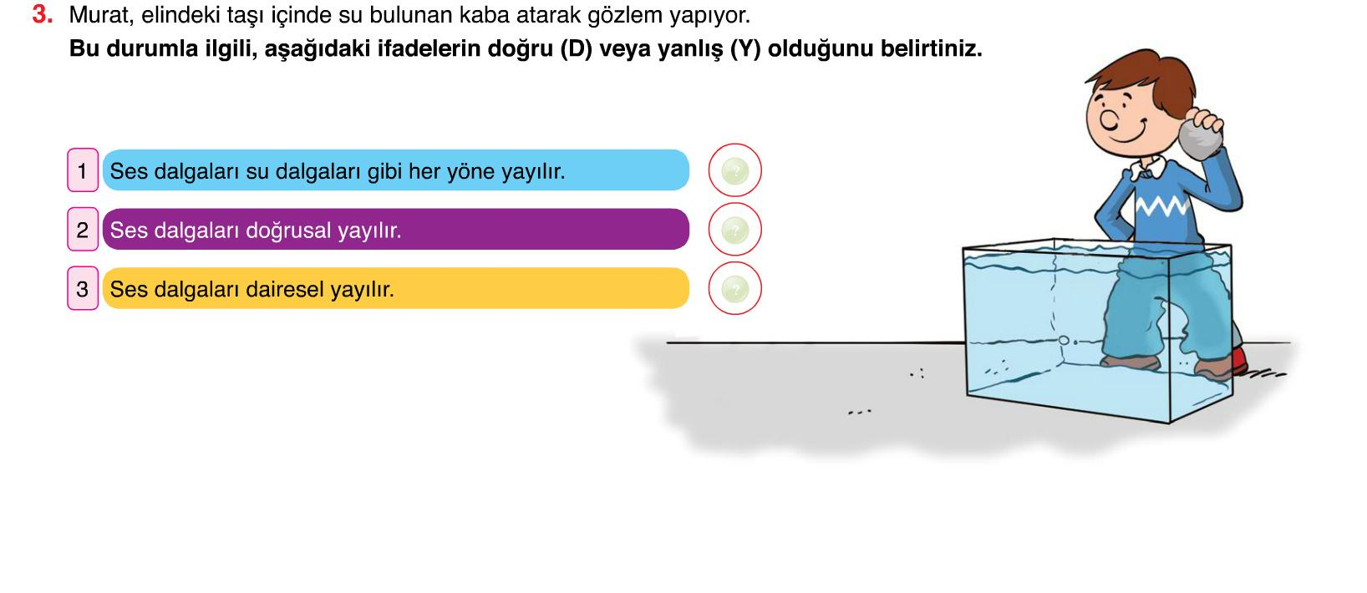

Slide 22


Slide 23


Slide 24


Slide 25
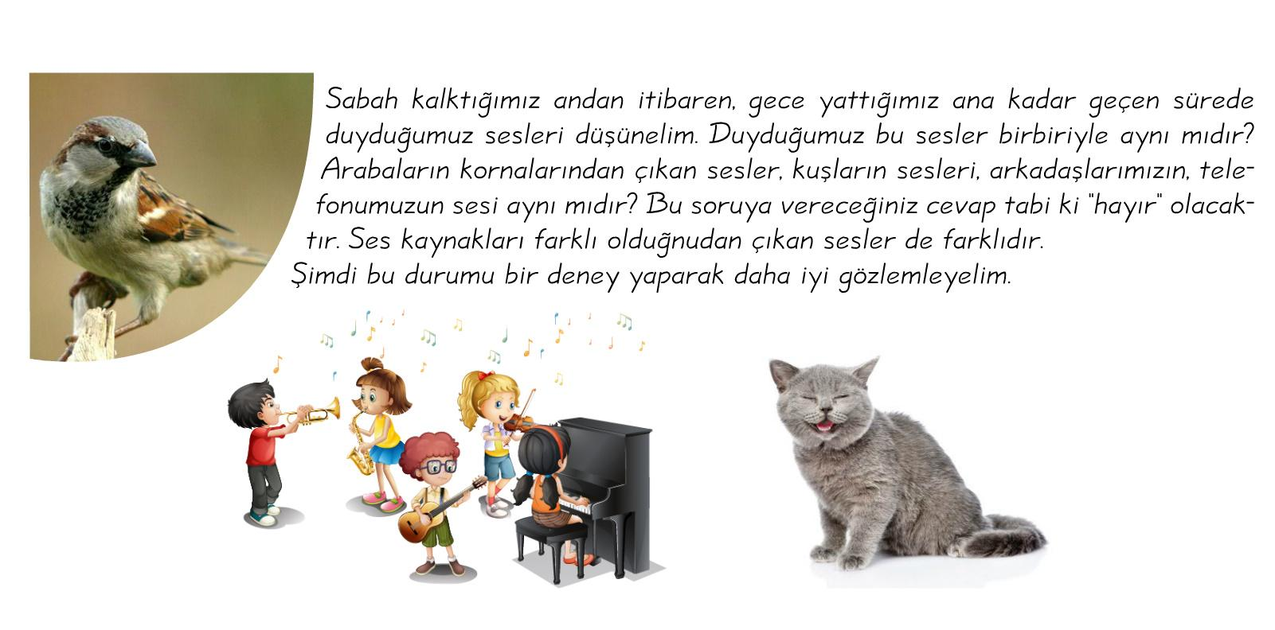
SESİN FARKLI ORTAMLARDA FARKLI DUYULMASI

Slide 26
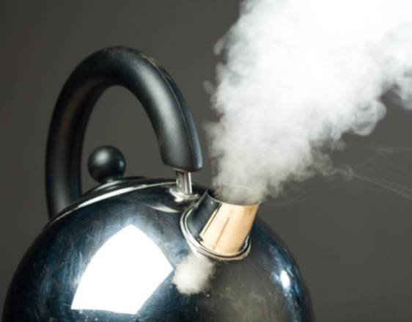
Plastik, porselen, cam, tahta ve metal kaplara tahta kaşıkla vurduğumuzda çıkan seslerin hepsi birbirinden farklı olacaktır.
Çünkü cisimlerin yapıldığı maddeler oluşturulan sesi etkiler. Bunun yanı sıra porselen tabaklarla porselen kaselerden çıkan sesler de birbirinden farklı olacaktır. Aynı maddeden yapılmalarına rağmen şekillerinin farklı olması da sesi etkileyecektir.
Farklı cisimlerle farklı seslerin üretilebilmesi, çeşitli müzik enstrümanlarının geliştirilmesini sağlamıştır.
Ses kaynaklarından çıkan sesin farklı olması çoğunlukla hayatımızı kolaylaştırır.

Slide 27
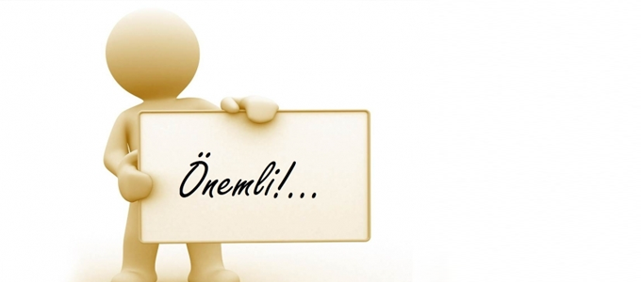

Aynı cismin farklı şekillerinin çıkardığı sesler farklı olur. Örneğin boyu veya kalınlığı farklı olan tellerin çıkardığı seslerde farklı olur.

Slide 28
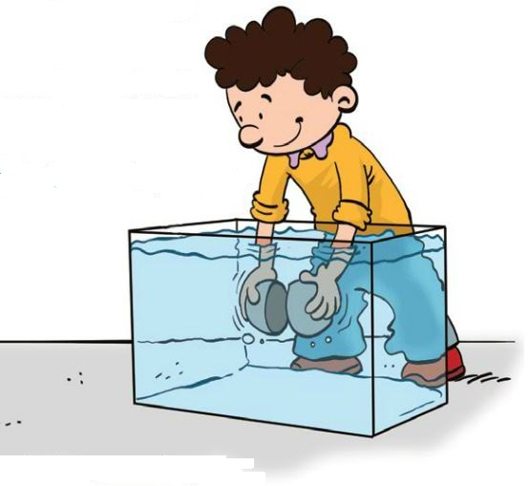
Aynı ses kaynağından çıkan sesler farklı ortamlarda farklı işitilir.

Slide 29
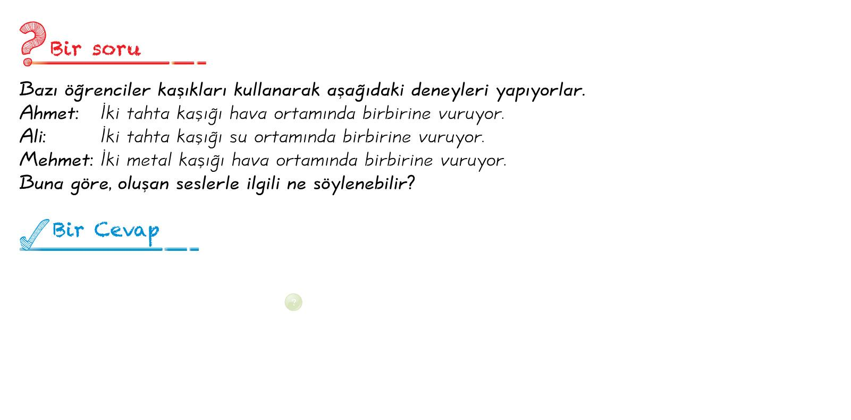

Slide 30
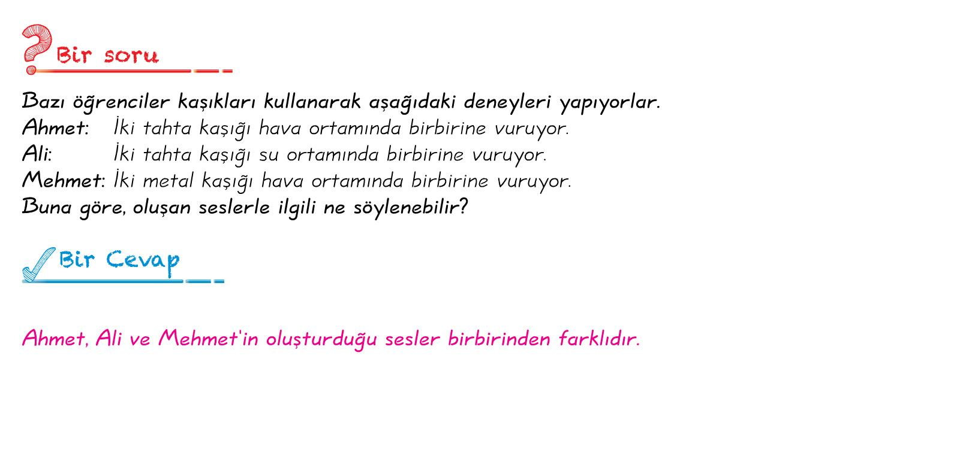

Slide 31
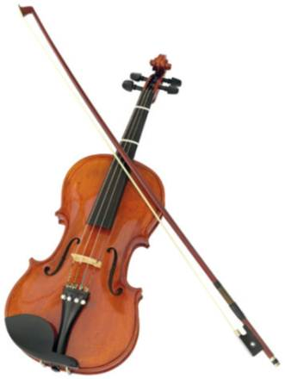
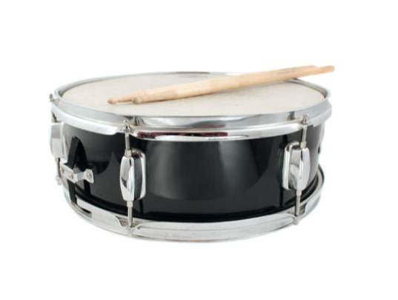
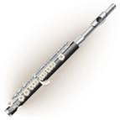
Öğrendiklerimizi değerlendirelim
1. Aşağıda görülen müzik aletleri, müzik dersinde sınıfa getirilerek öğrencilere dinletiliyor. Öğrenciler görmeden hangi sesin hangi müzik aletine ait olduğunu rahatlıkla söylüyorlar. Sesin hangi müzik aletine ait olduğu nasıl açıklanabilir?
...........................................................................................................................................................................................................................

Slide 32
Öğrendiklerimizi değerlendirelim
1. Aşağıda görülen müzik aletleri, müzik dersinde sınıfa getirilerek öğrencilere dinletiliyor. Öğrenciler görmeden hangi sesin hangi müzik aletine ait olduğunu rahatlıkla söylüyorlar. Sesin hangi müzik aletine ait olduğu nasıl açıklanabilir?
Ses kaynakları farklı olduğundan anlaşılır….……
...........................................................................................................................................................................................................................

Slide 33
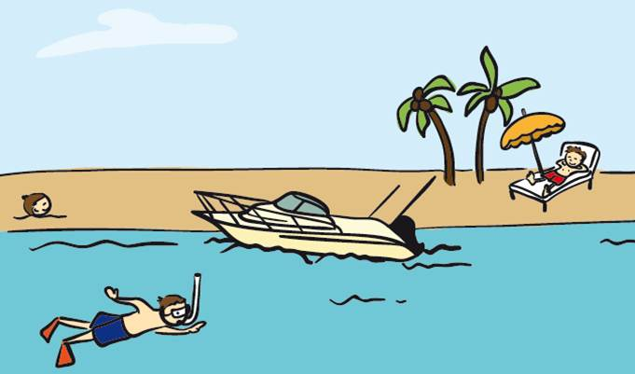
2. Sürat teknesinin çıkardığı sesi, kuma gömülü olan, su altında dalış yapan ve kumsalda güneşlenen çocuklar aynı mı yoksa farklı mı işitir? Açıklayalım.
......................................................................................................................................................................................................................................

Slide 34
2. Sürat teknesinin çıkardığı sesi, kuma gömülü olan, su altında dalış yapan ve kumsalda güneşlenen çocuklar aynı mı yoksa farklı mı işitir? Açıklayalım.
......................................................................................................................................................................................................................................
Farklı duyarlar…Bulundukları ortamlar farklıdır…..….……

Slide 35
3. Tuğba, eline aldığı bir metal kaşığı, yavaşça sırasıyla yazı tahtasına, duvara, kalorifer peteğine ve pencerenin camına vuruyor. Her denemede aynı metal kaşığı kullanmasına rağmen
farklı sesler duyuyor. Bu durumu Tuğba’ya nasıl açıklayabiliriz?
..................................................................................................................................................................................................................................

Slide 36
3. Tuğba, eline aldığı bir metal kaşığı, yavaşça sırasıyla yazı tahtasına, duvara, kalorifer peteğine ve pencerenin camına vuruyor. Her denemede aynı metal kaşığı kullanmasına rağmen
farklı sesler duyuyor. Bu durumu Tuğba’ya nasıl açıklayabiliriz?
..................................................................................................................................................................................................................................
Ses kaynağının cinsi ve büyüklüğü farklı sesler çıkarılmasına neden olur.

Slide 37
DEĞERLENDİRME SORULARI

Slide 38
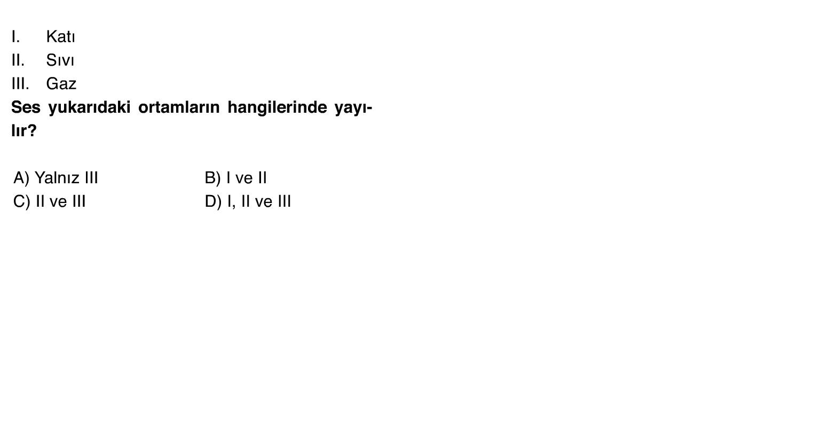

Slide 39
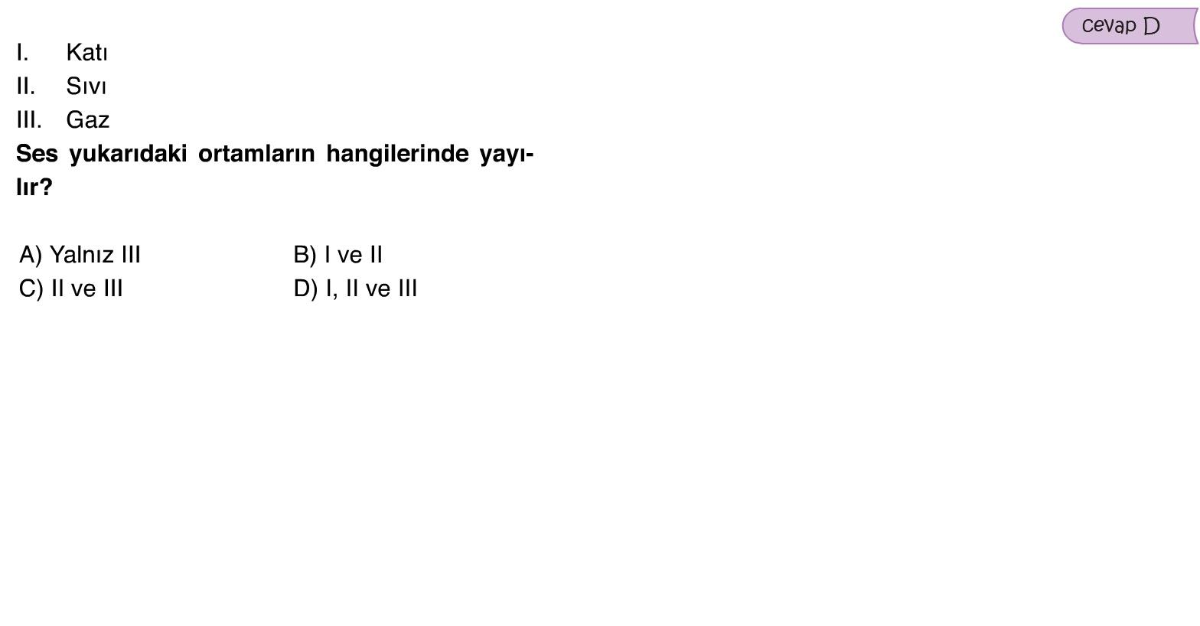

Slide 40
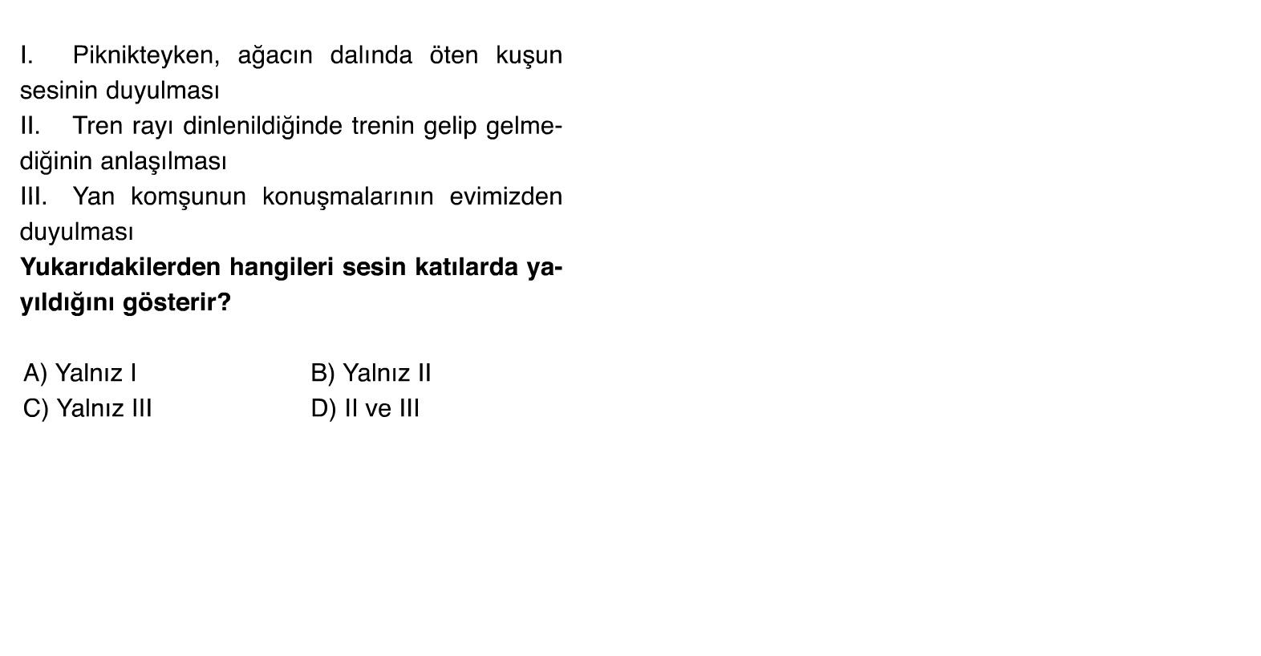

Slide 41
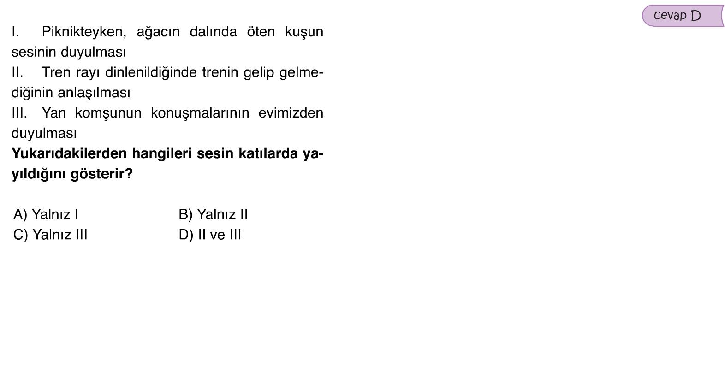

Slide 42
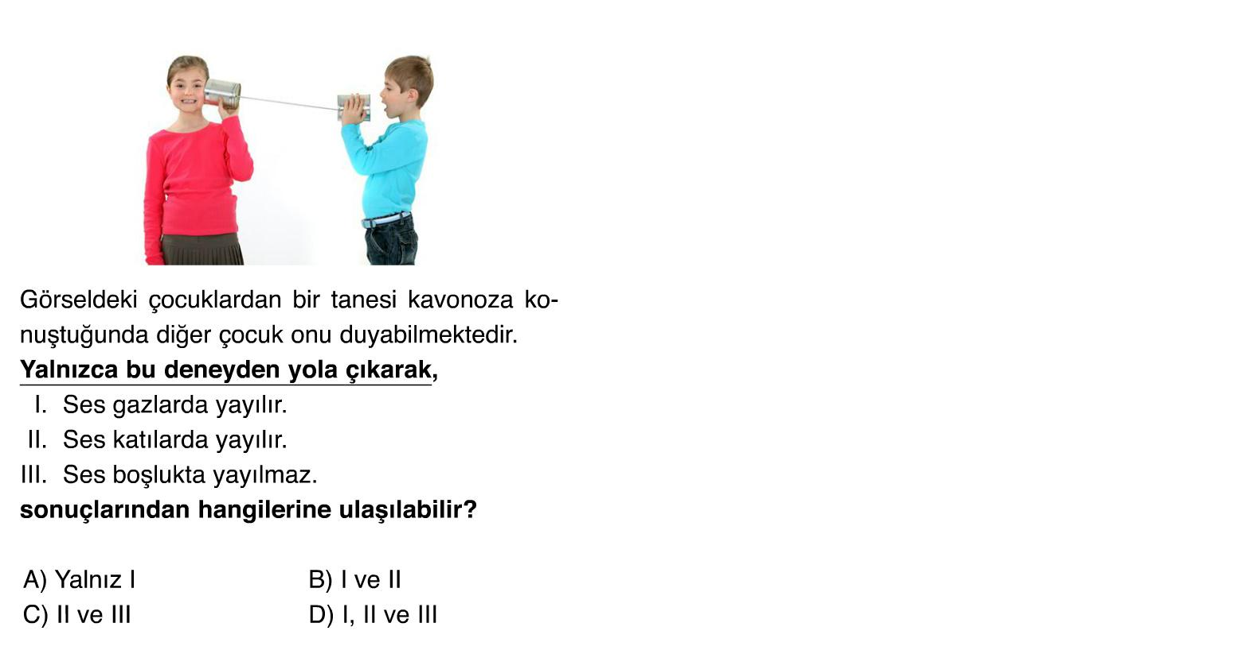

Slide 43
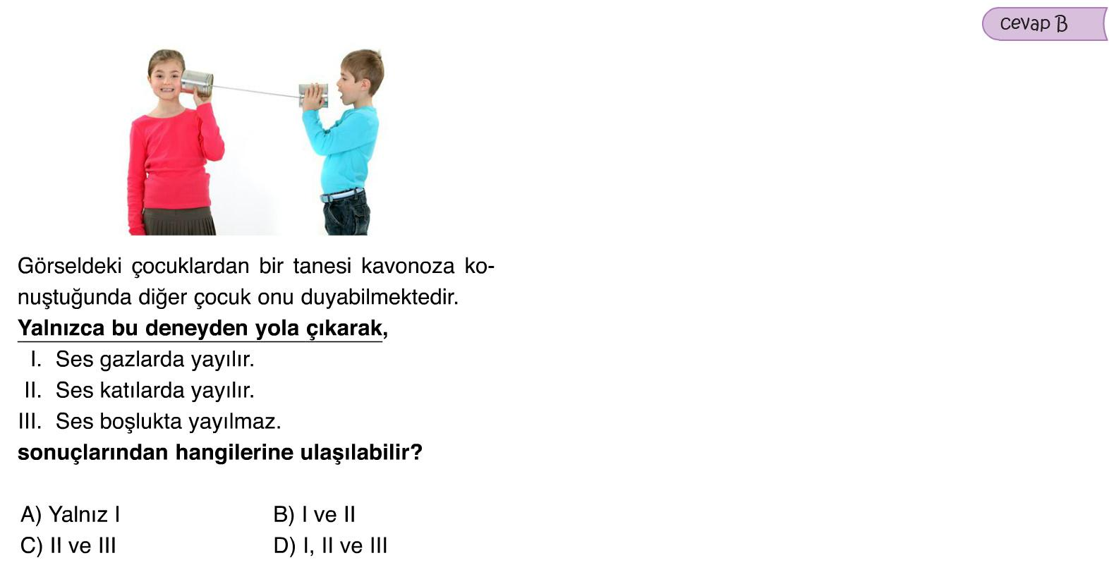

Slide 44
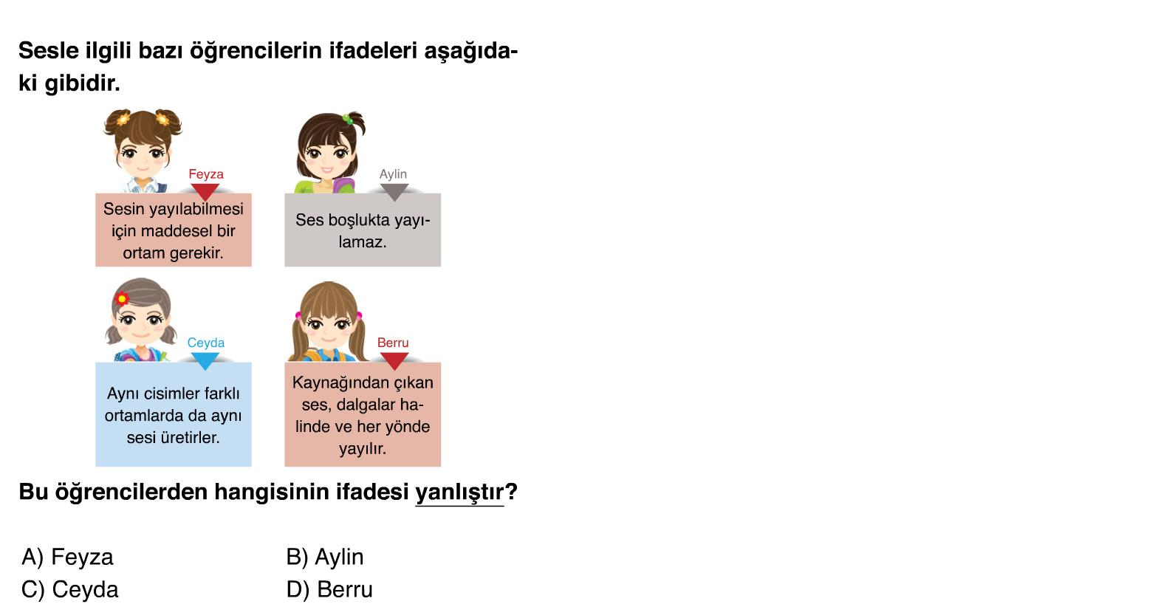

Slide 45
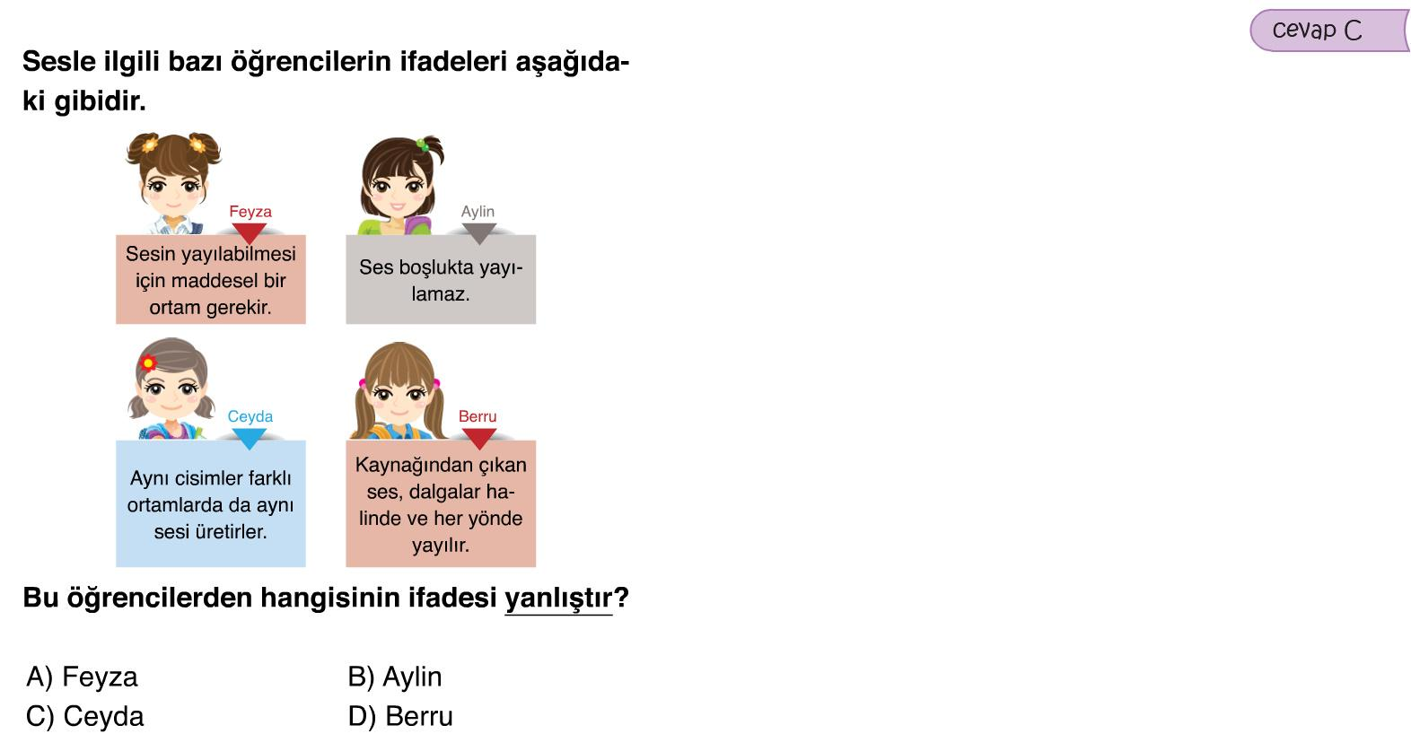

Slide 46
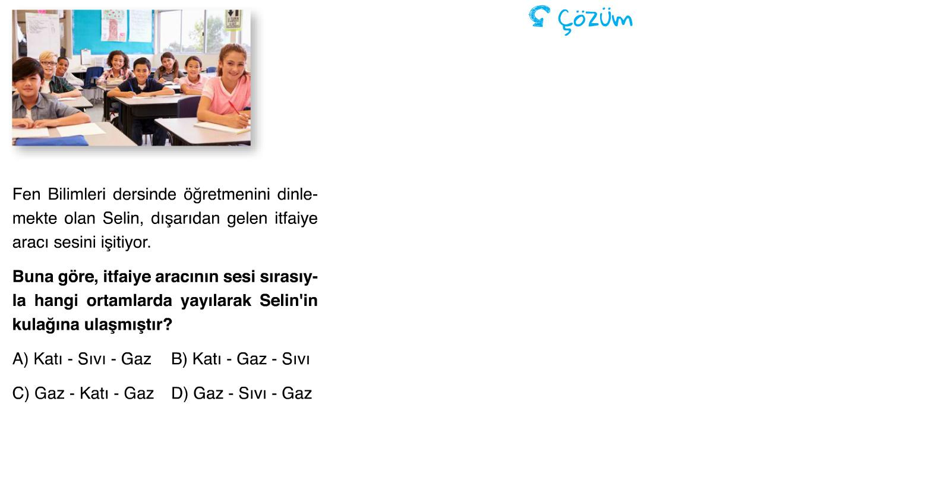

Slide 47
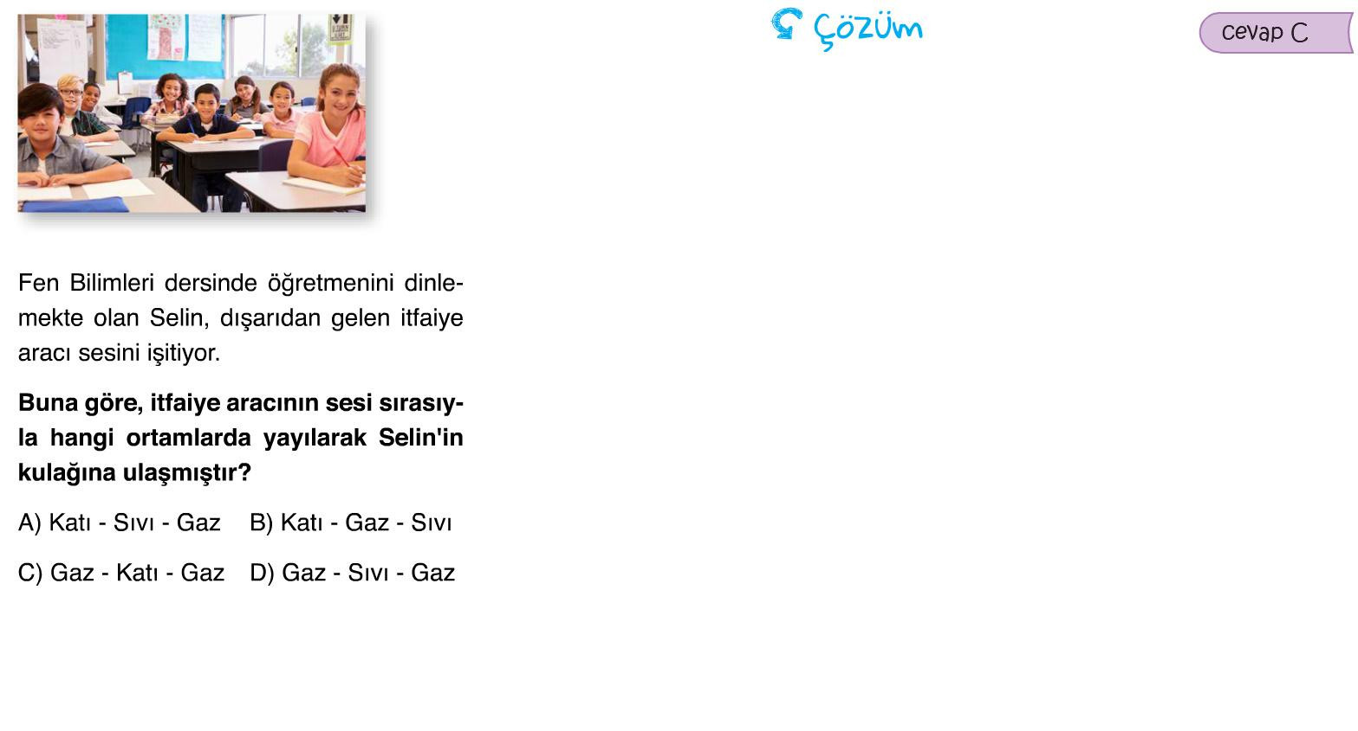

Slide 48
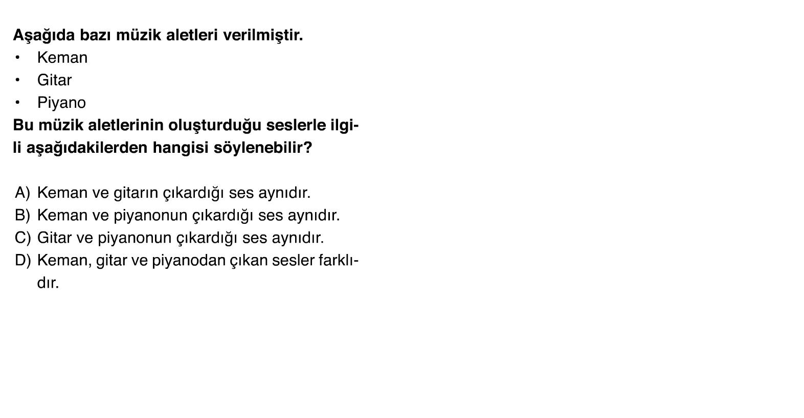

Slide 49
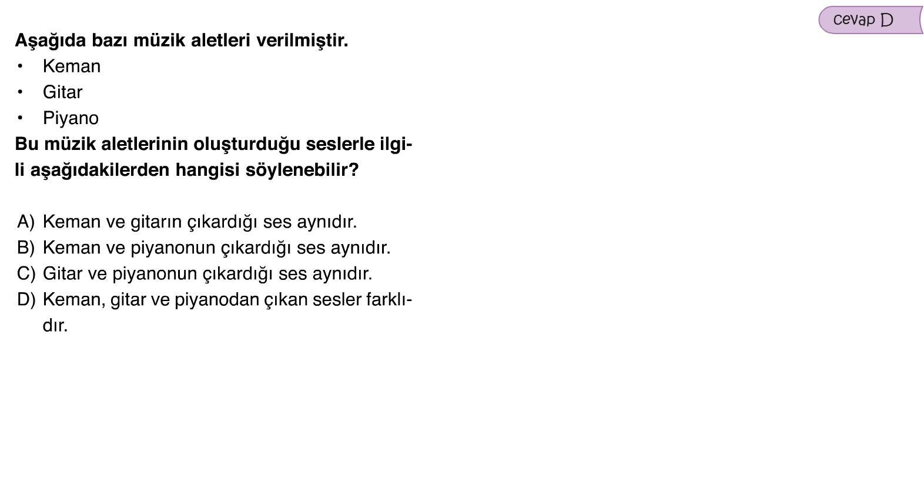

Slide 50
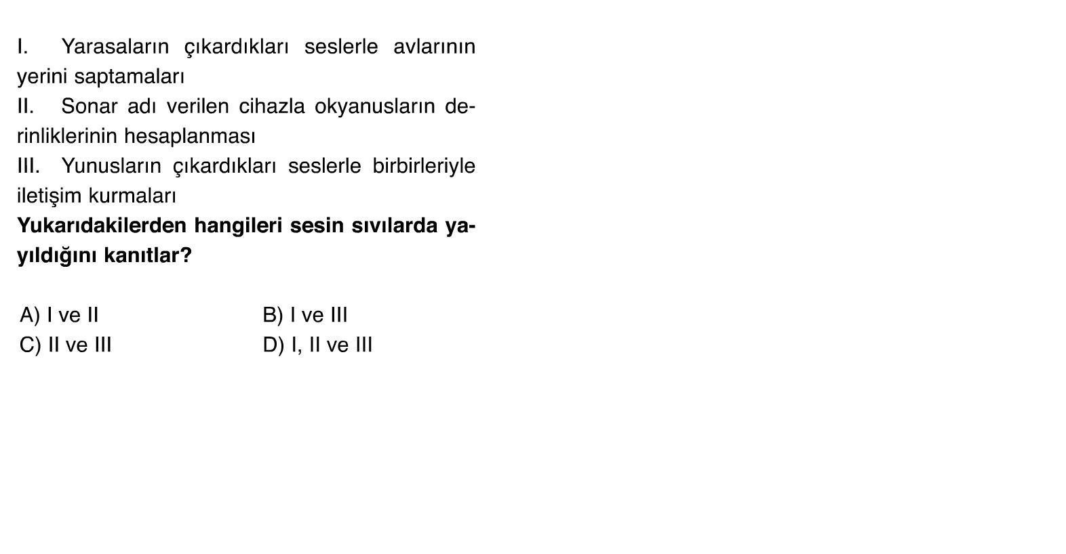

Slide 51
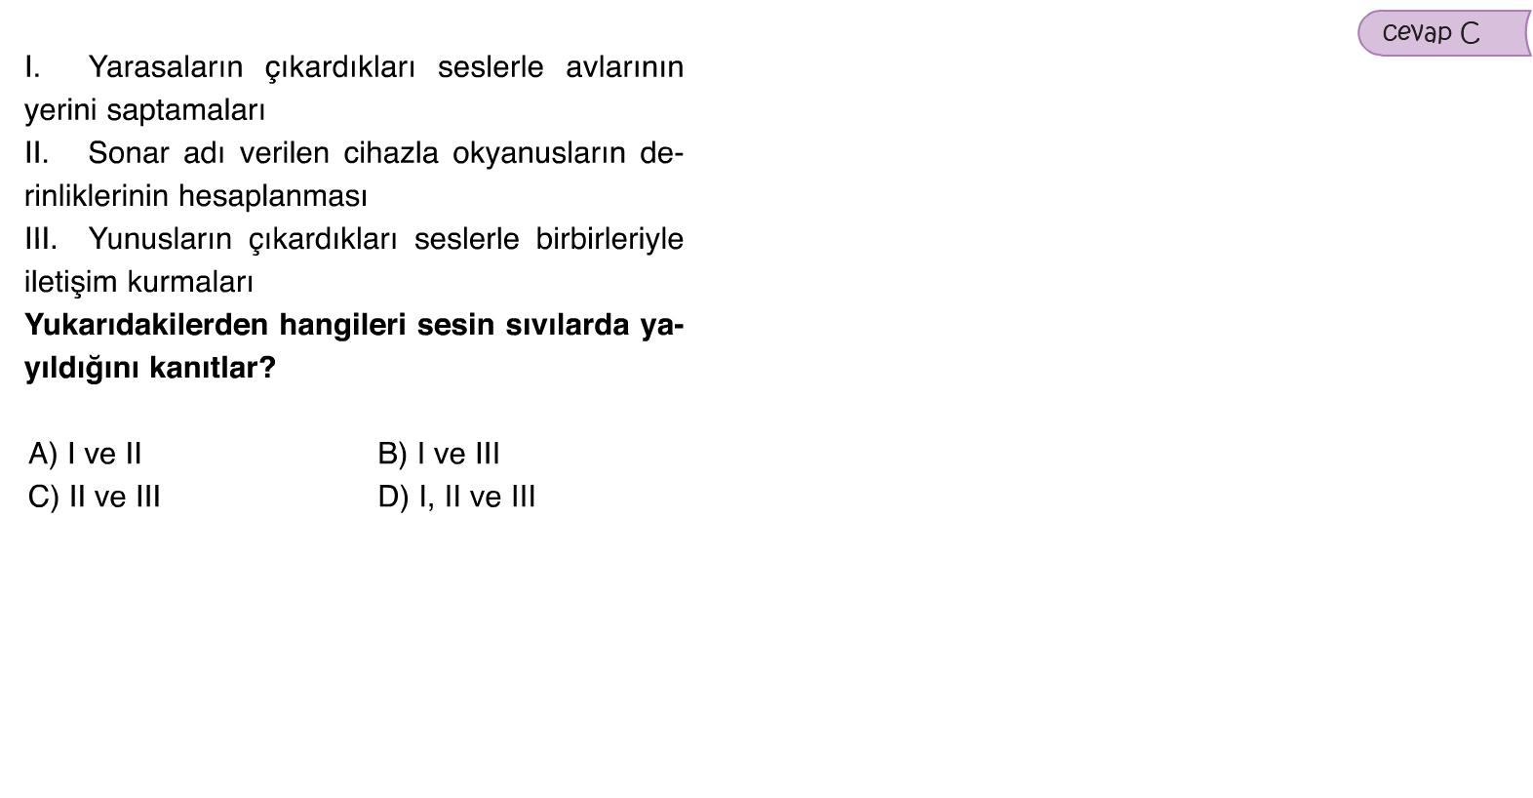

Slide 52
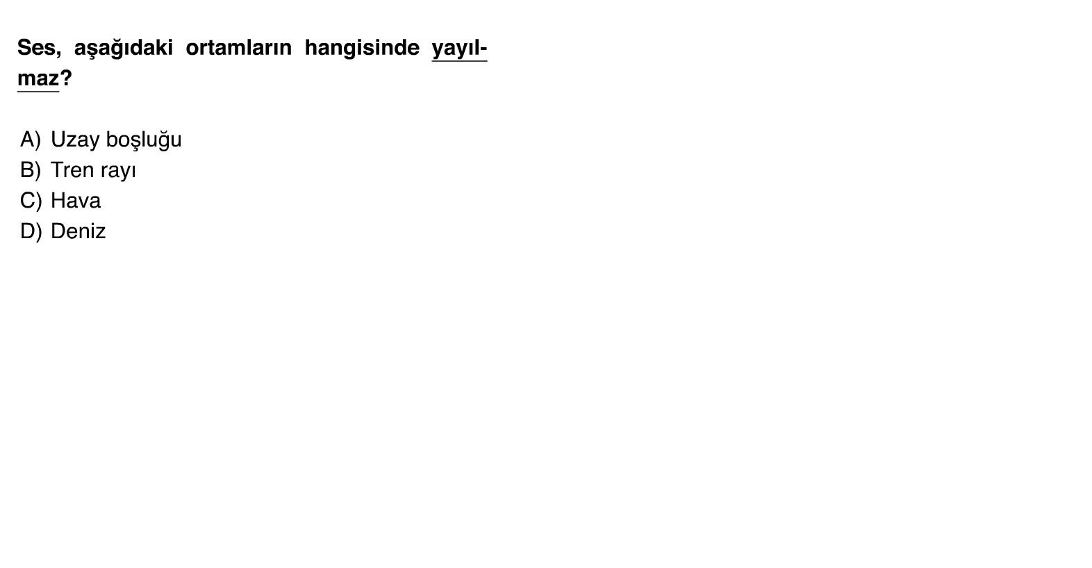

Slide 53
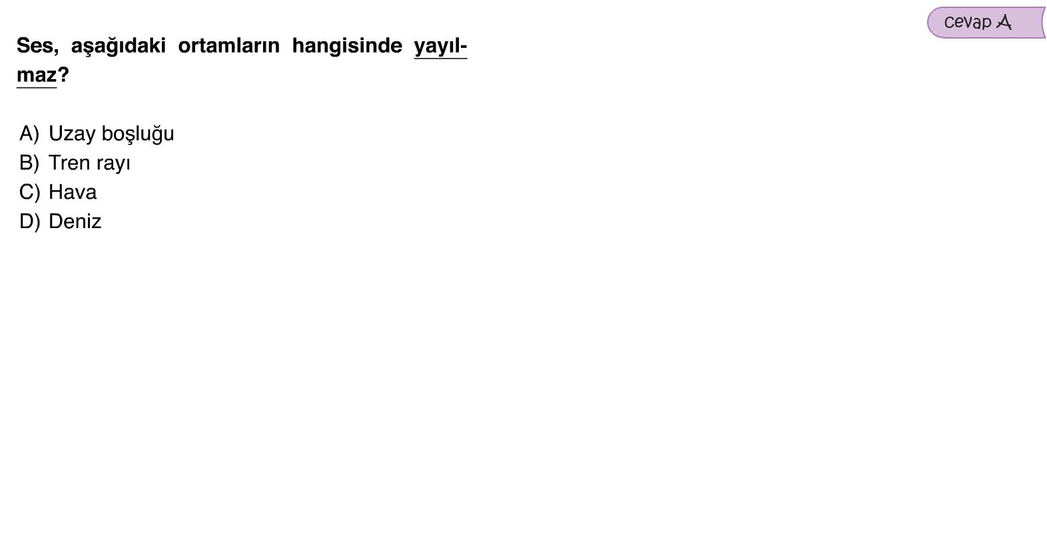

Slide 54
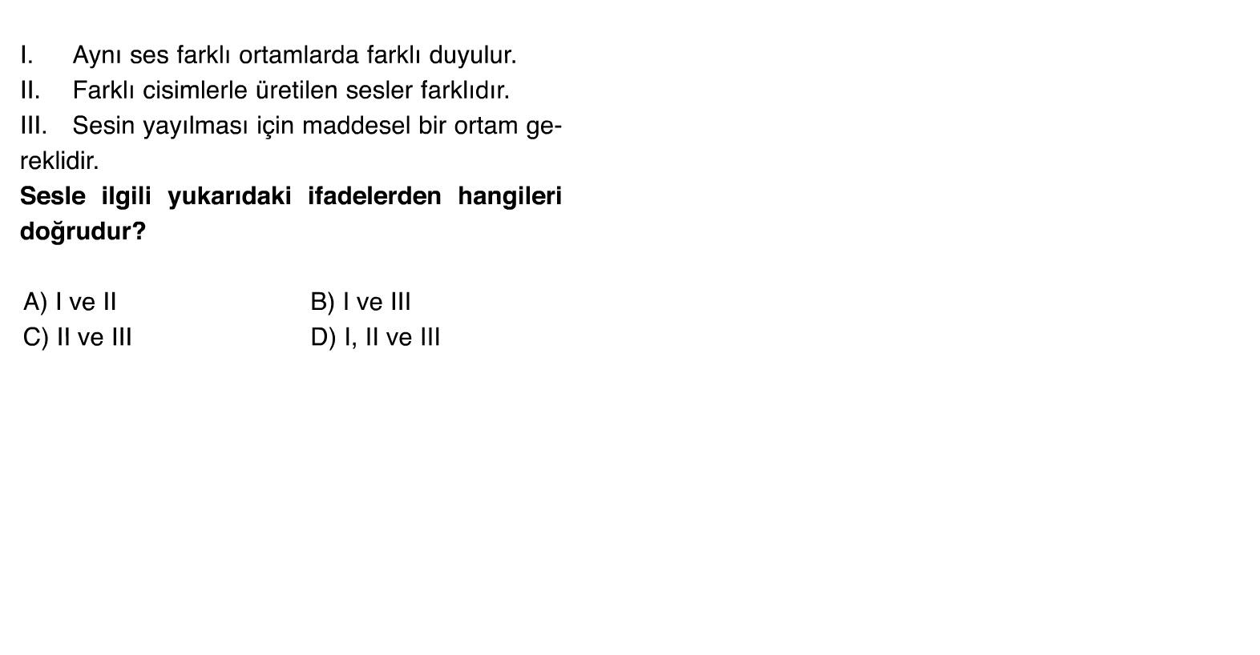

Slide 55
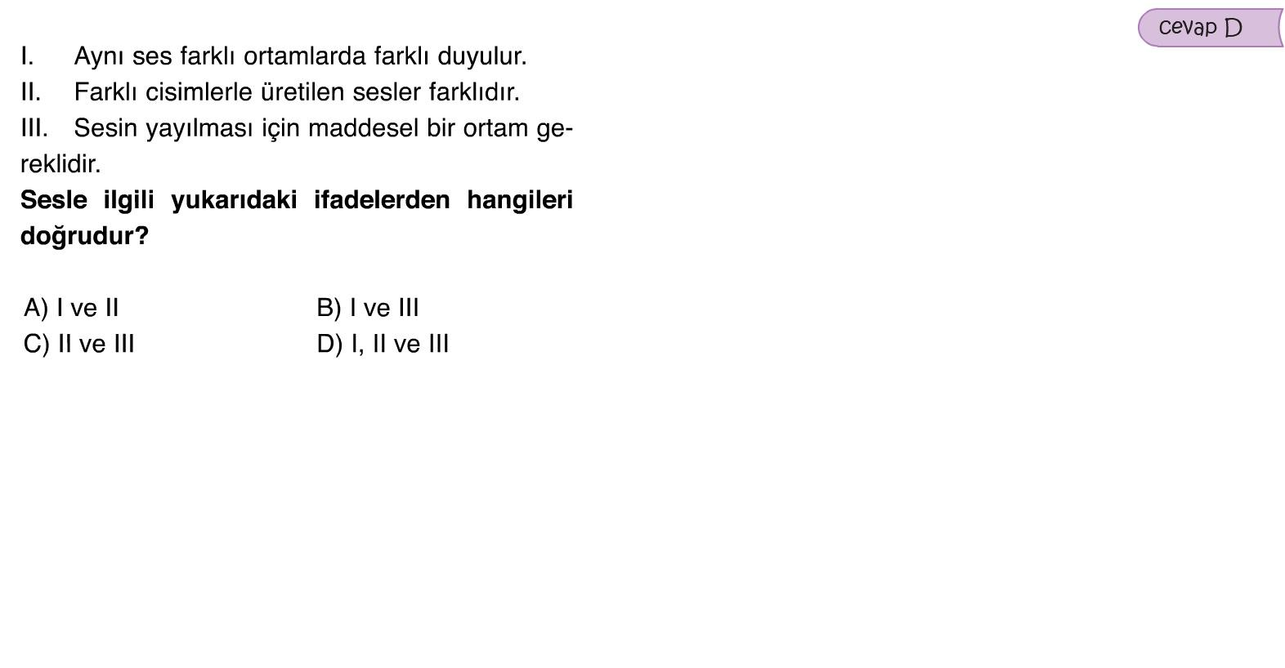

Slide 56
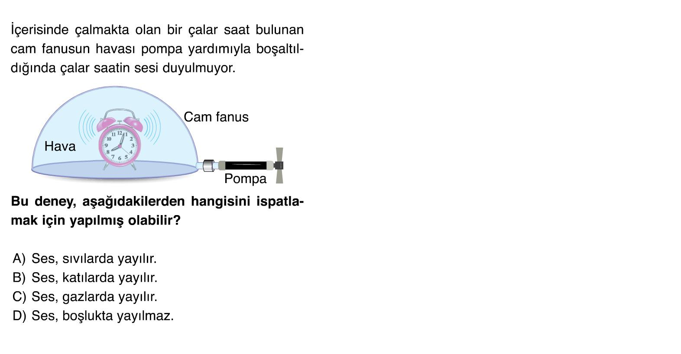

Slide 57
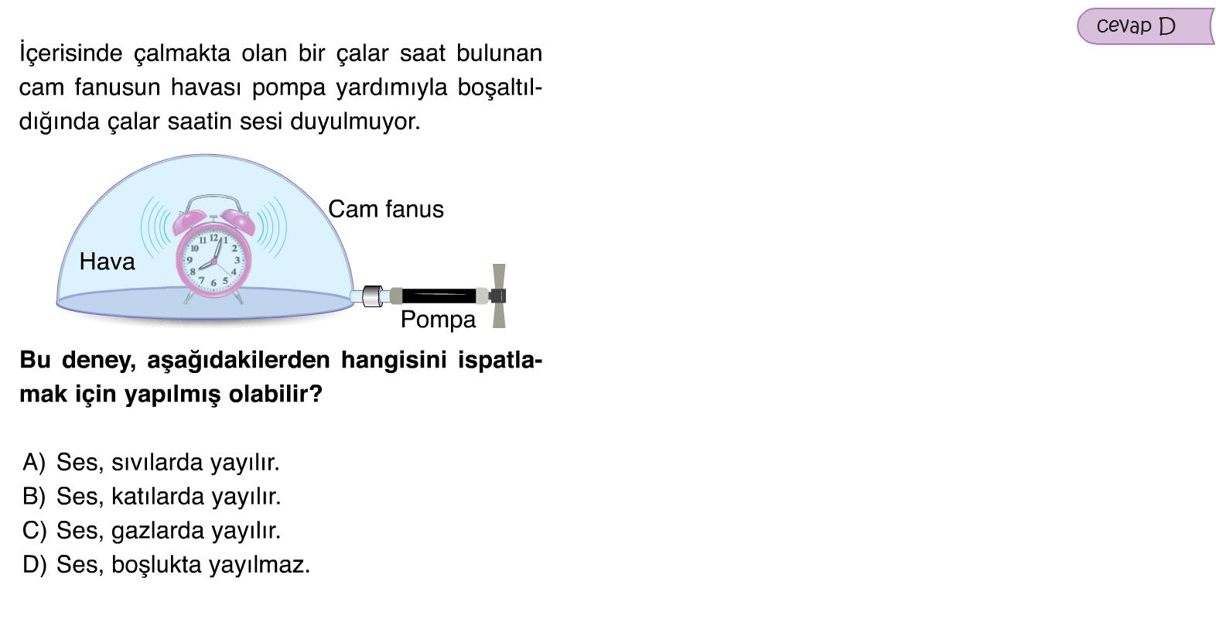

Slide 58
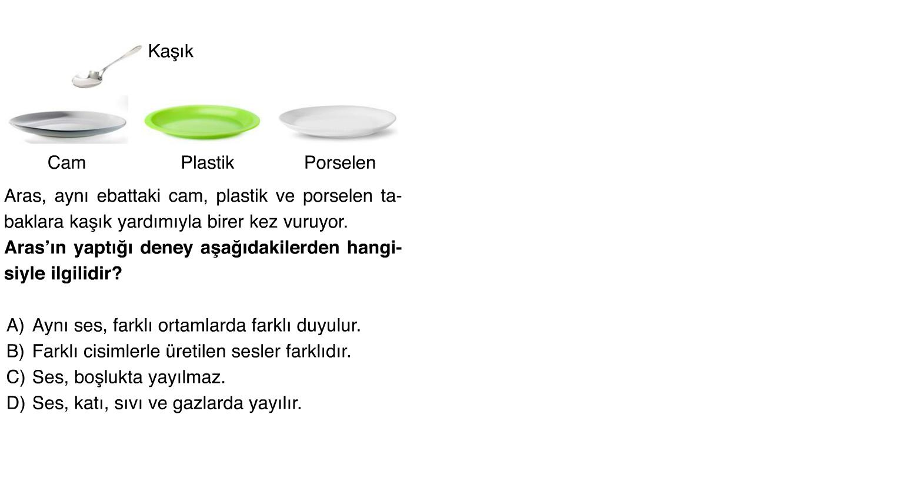

Slide 59


Slide 60


Slide 61


Slide 62


Slide 63


Slide 64


Slide 65


Slide 66


Slide 67


Slide 68


Slide 69


